Slide 1
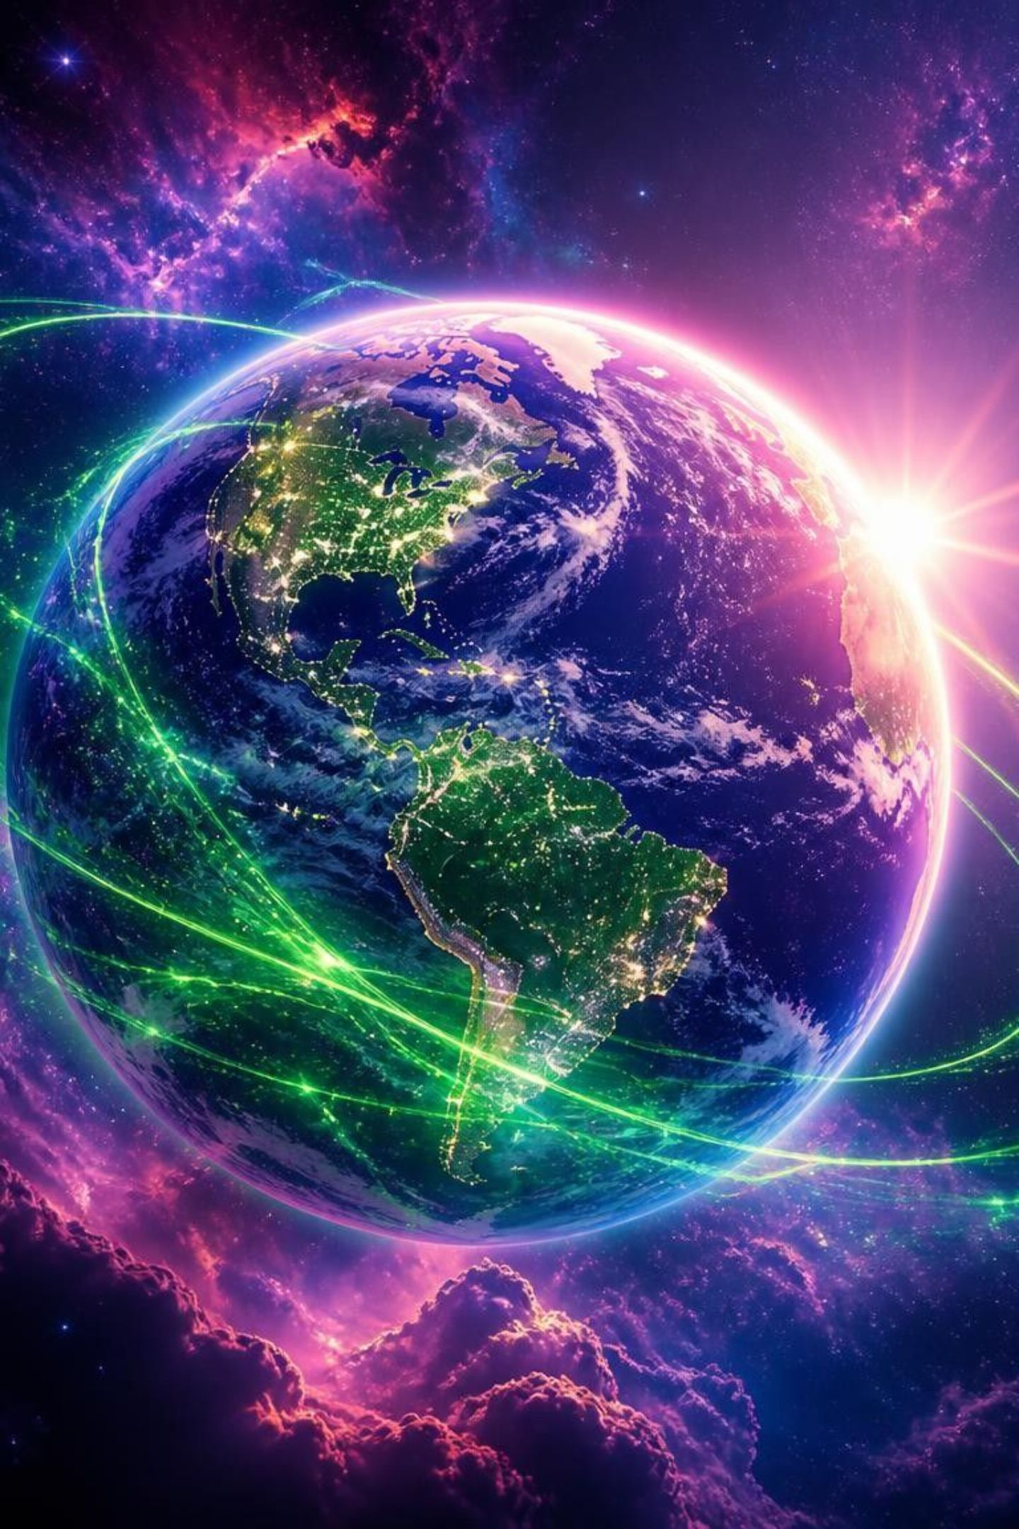
Экология (9–10 классы)
Глобальные экологические проблемы
Образовательный курс для учащихся средней и старшей школы

Slide 2
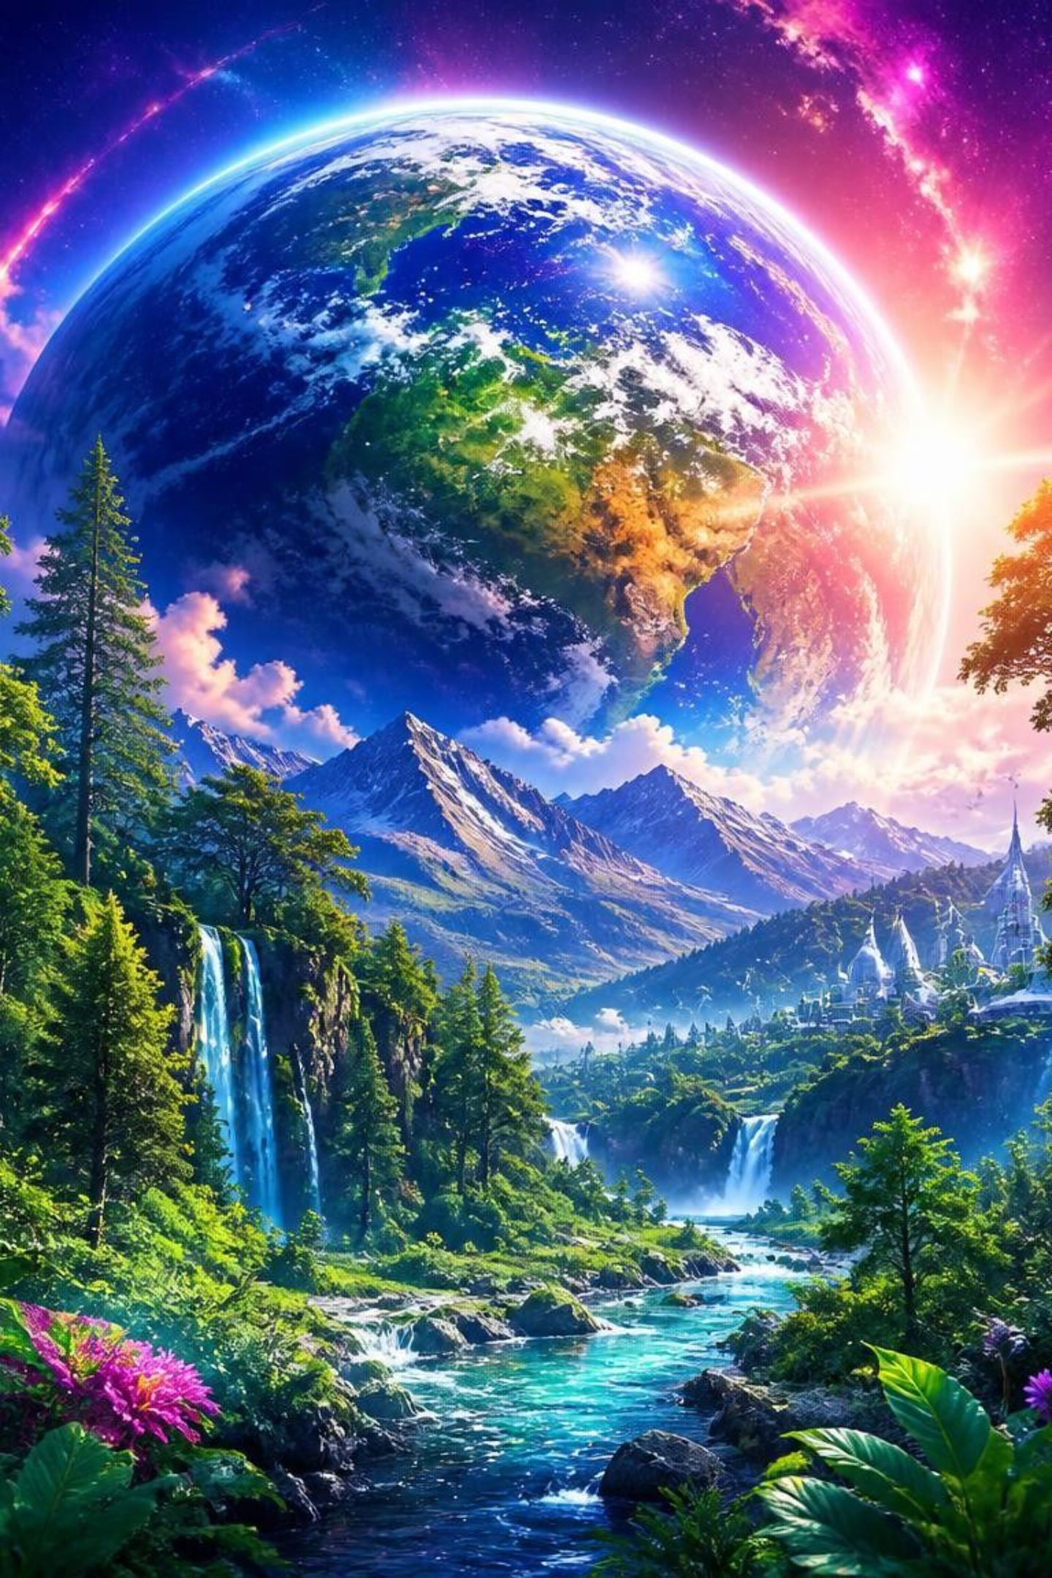
Глобальные экологические проблемы человечества
Наша планета — уникальный дом в бескрайнем космосе. Но сегодня биосфера Земли переживает беспрецедентную нагрузку от человеческой деятельности.

Slide 3
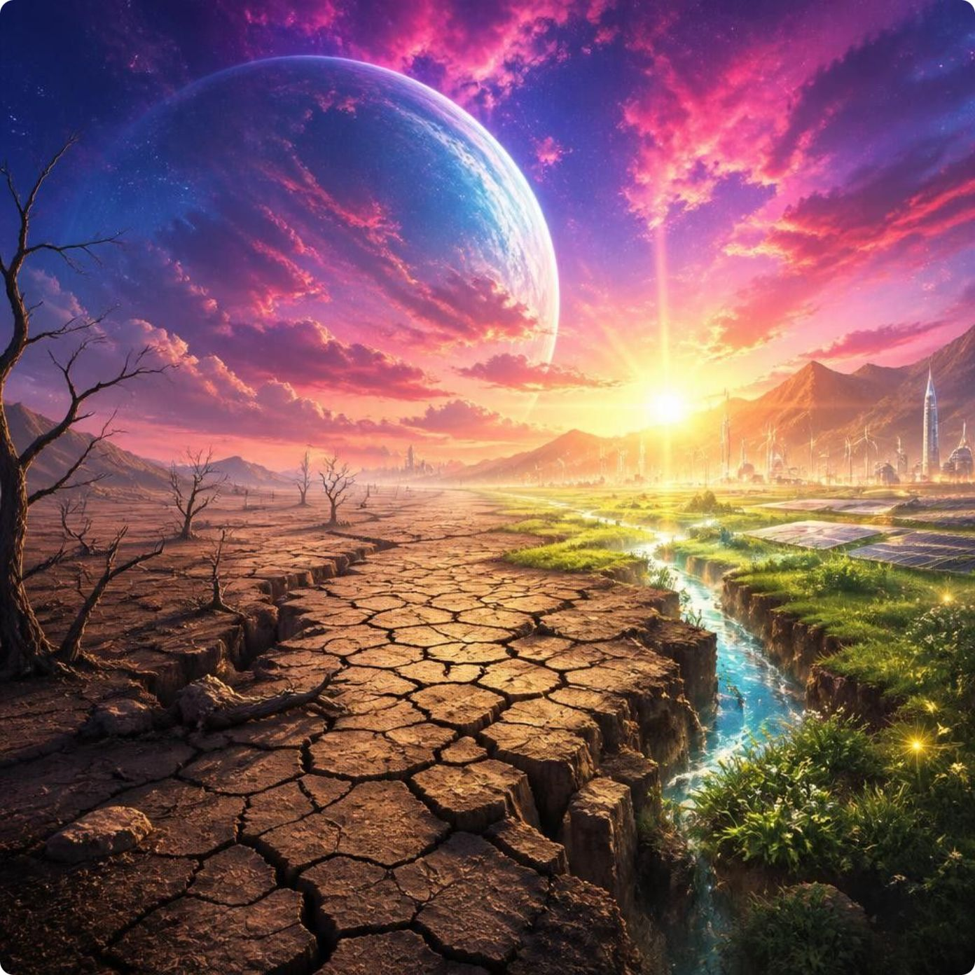

Что такое экологический кризис?
Экологический кризис — это нарушение равновесия между обществом и природной средой, при котором темпы разрушения экосистем превышают их способность к самовосстановлению.
Темпы разрушения
Превышают скорость естественного восстановления природных систем
Нарушение равновесия
Дисбаланс между потребностями общества и возможностями биосферы

Slide 4
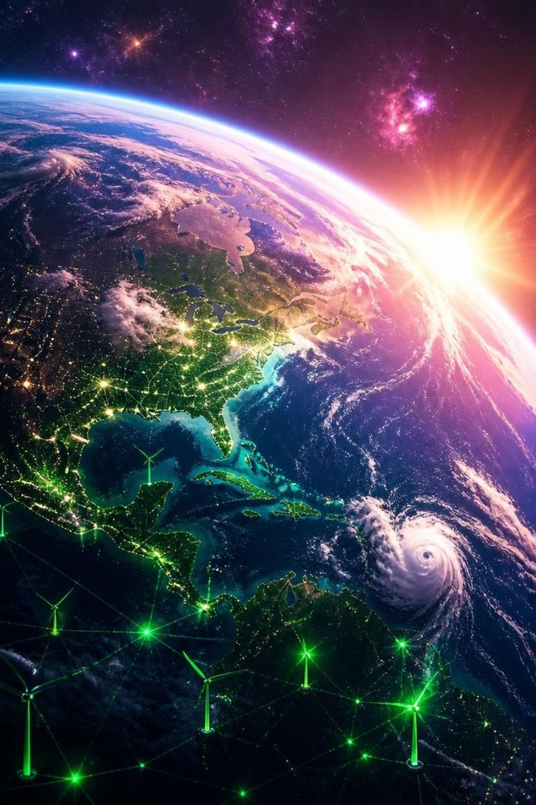
Парниковый эффект: суть явления
Парниковый эффект — естественный процесс. Газы в атмосфере задерживают часть солнечного тепла, не давая Земле замерзнуть. Без него средняя температура на планете была бы около -18°C вместо +15°C.
Без парникового эффекта
С парниковым эффектом
Средняя температура: −18°C
Средняя температура: +15°C
Разница
Парниковые газы обеспечивают +33°C тепла

Slide 5
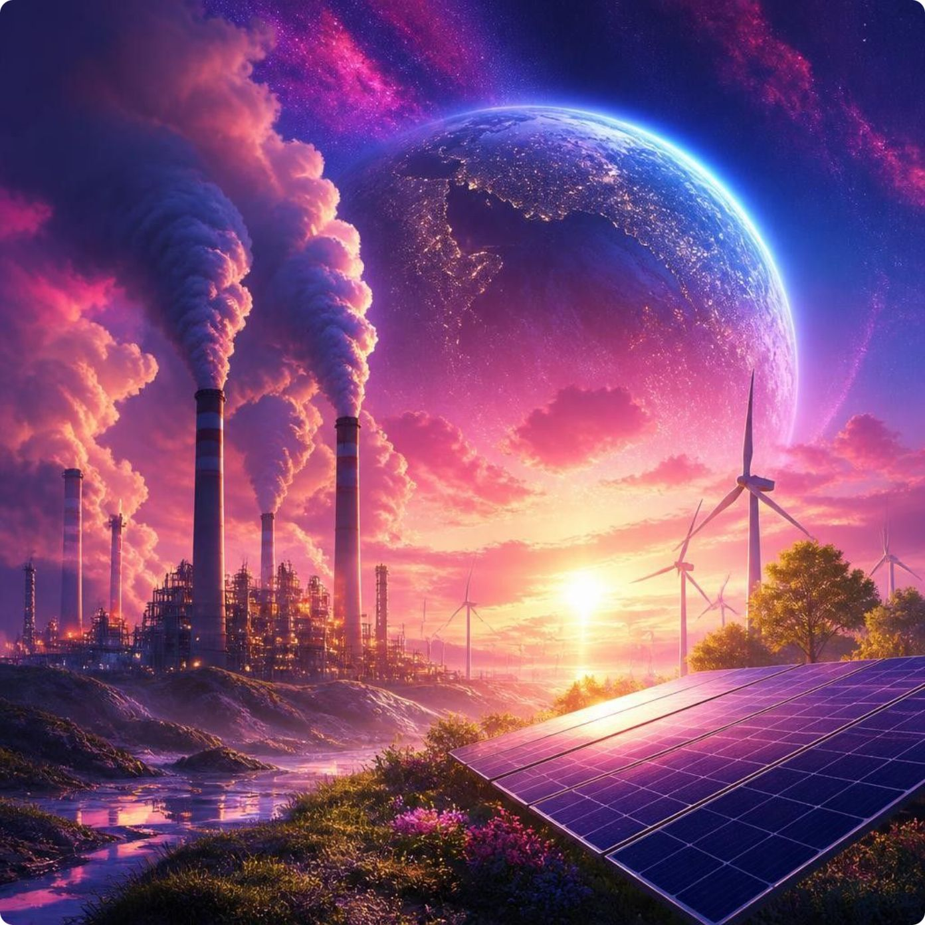

Проблема антропогенного усиления
Сжигание угля, нефти и газа, а также работа промышленности выбрасывают в воздух миллиарды тонн CO₂ и метана. «Парниковое одеяло» планеты становится слишком плотным.
Сжигание ископаемого топлива
Уголь, нефть, природный газ — главные источники CO₂
Промышленные выбросы
Заводы и фабрики выбрасывают метан и другие парниковые газы
Результат
«Парниковое одеяло» планеты становится слишком плотным

Slide 6
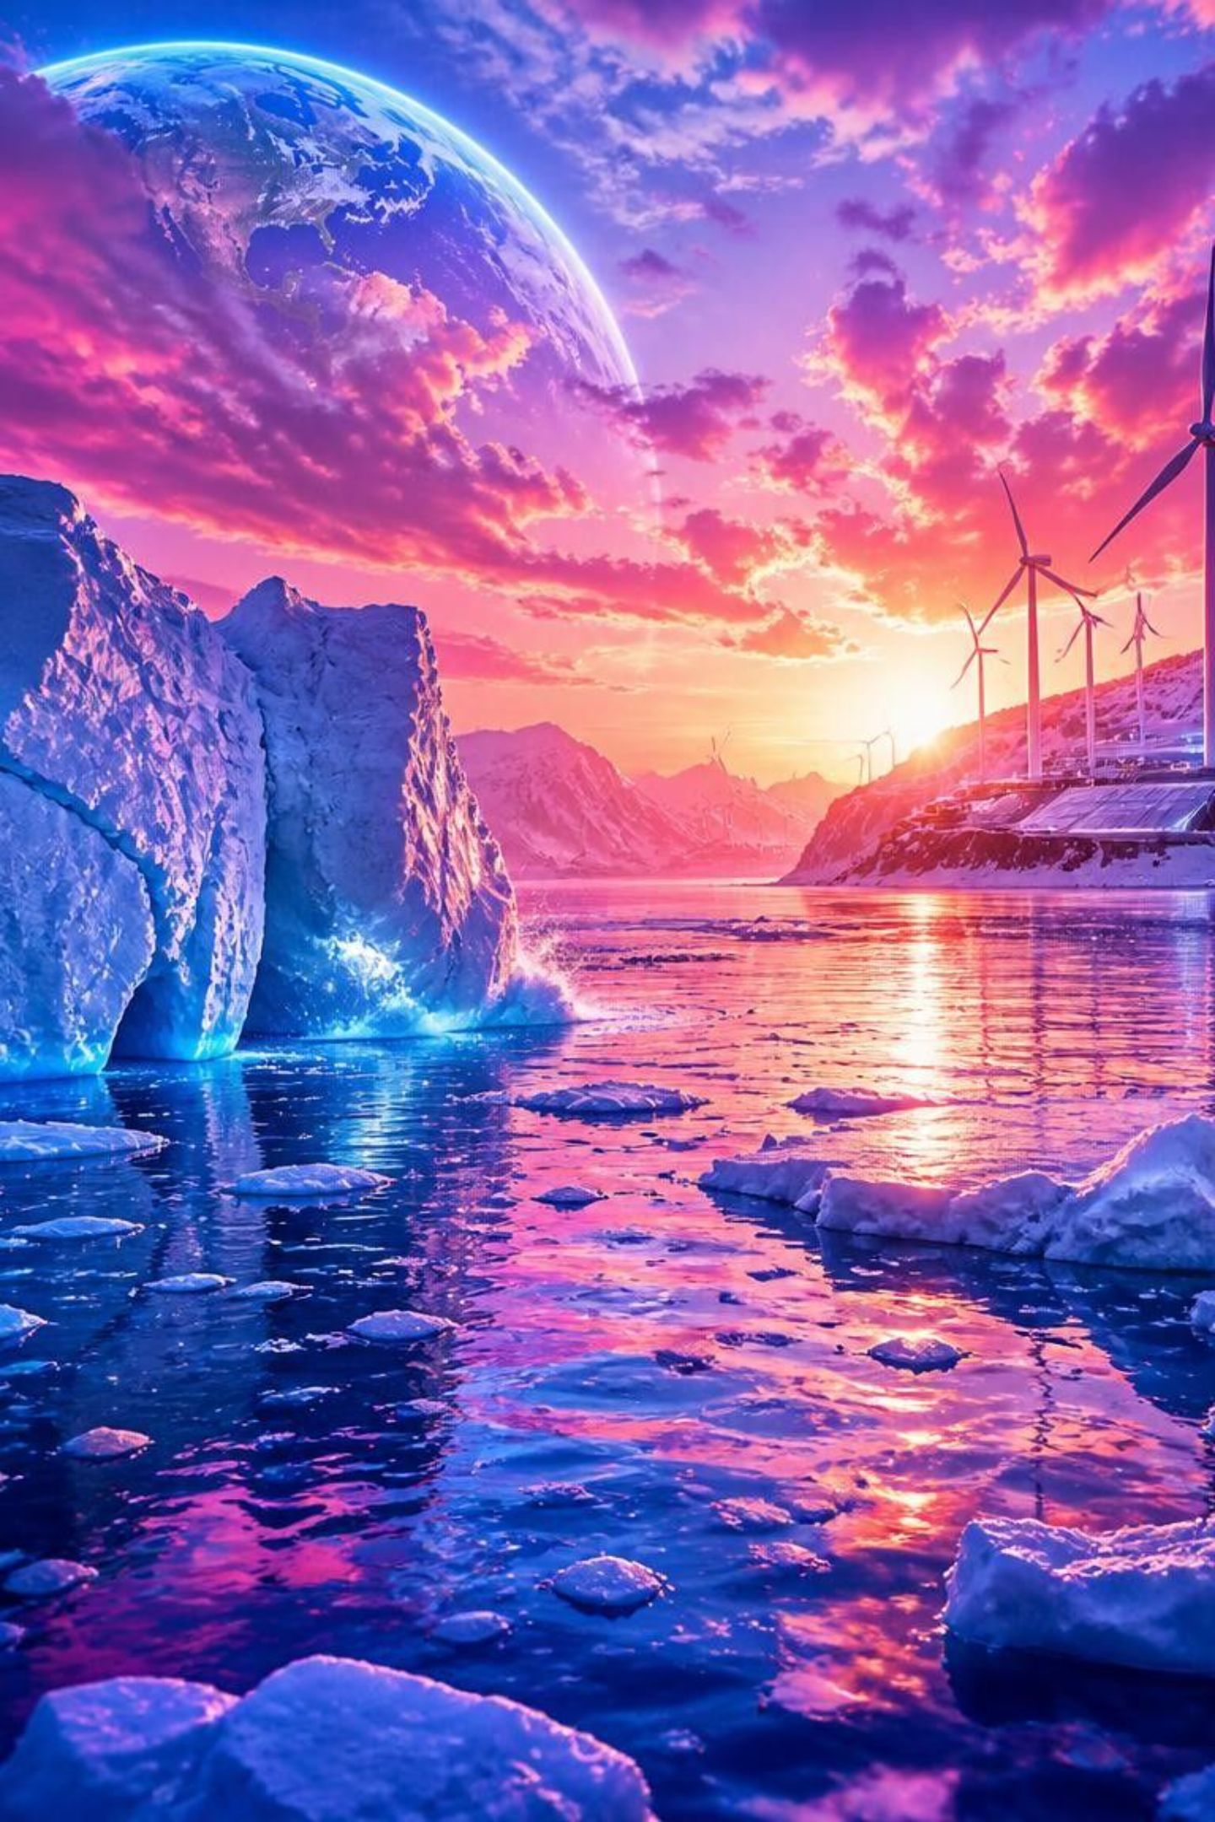




Глобальное потепление и климат
Рост температуры приводит к таянию полярных ледников, подъему уровня Мирового океана, засухам, аномальной жаре и разрушительным ураганам по всему миру.
Таяние ледников
Полярные льды и горные ледники стремительно сокращаются
Подъём океана
Уровень Мирового океана неуклонно растёт
Засухи и жара
Аномальная жара и засухи охватывают всё большие территории
Ураганы
Разрушительные ураганы учащаются и усиливаются

Slide 7
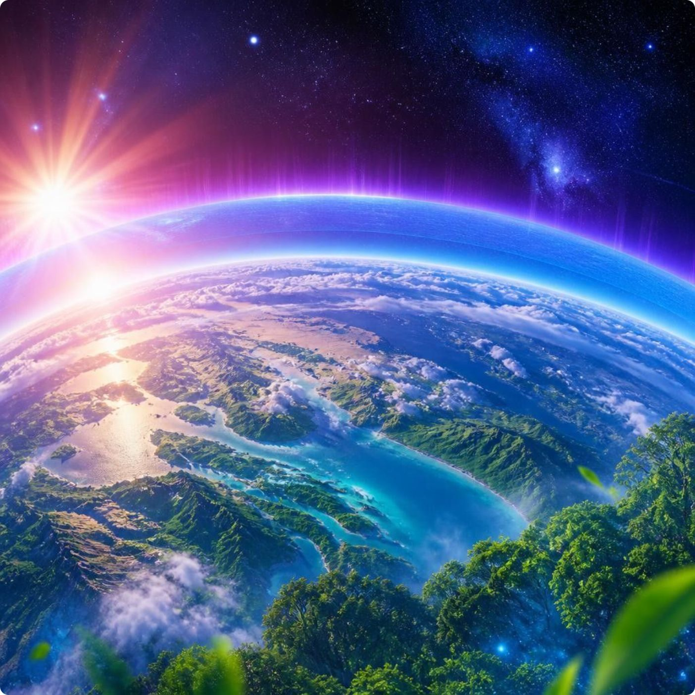
Озоновый слой — щит биосферы
Что такое озоновый слой?
В стратосфере (на высоте 20–25 км) находится слой озона (O₃), который поглощает смертоносное ультрафиолетовое излучение Солнца, защищая все живые клетки на планете.
01
Высота расположения
20–25 км над поверхностью Земли
02
Функция
Поглощение ультрафиолетового излучения Солнца
03
Значение
Защита всех живых клеток на планете

Slide 8
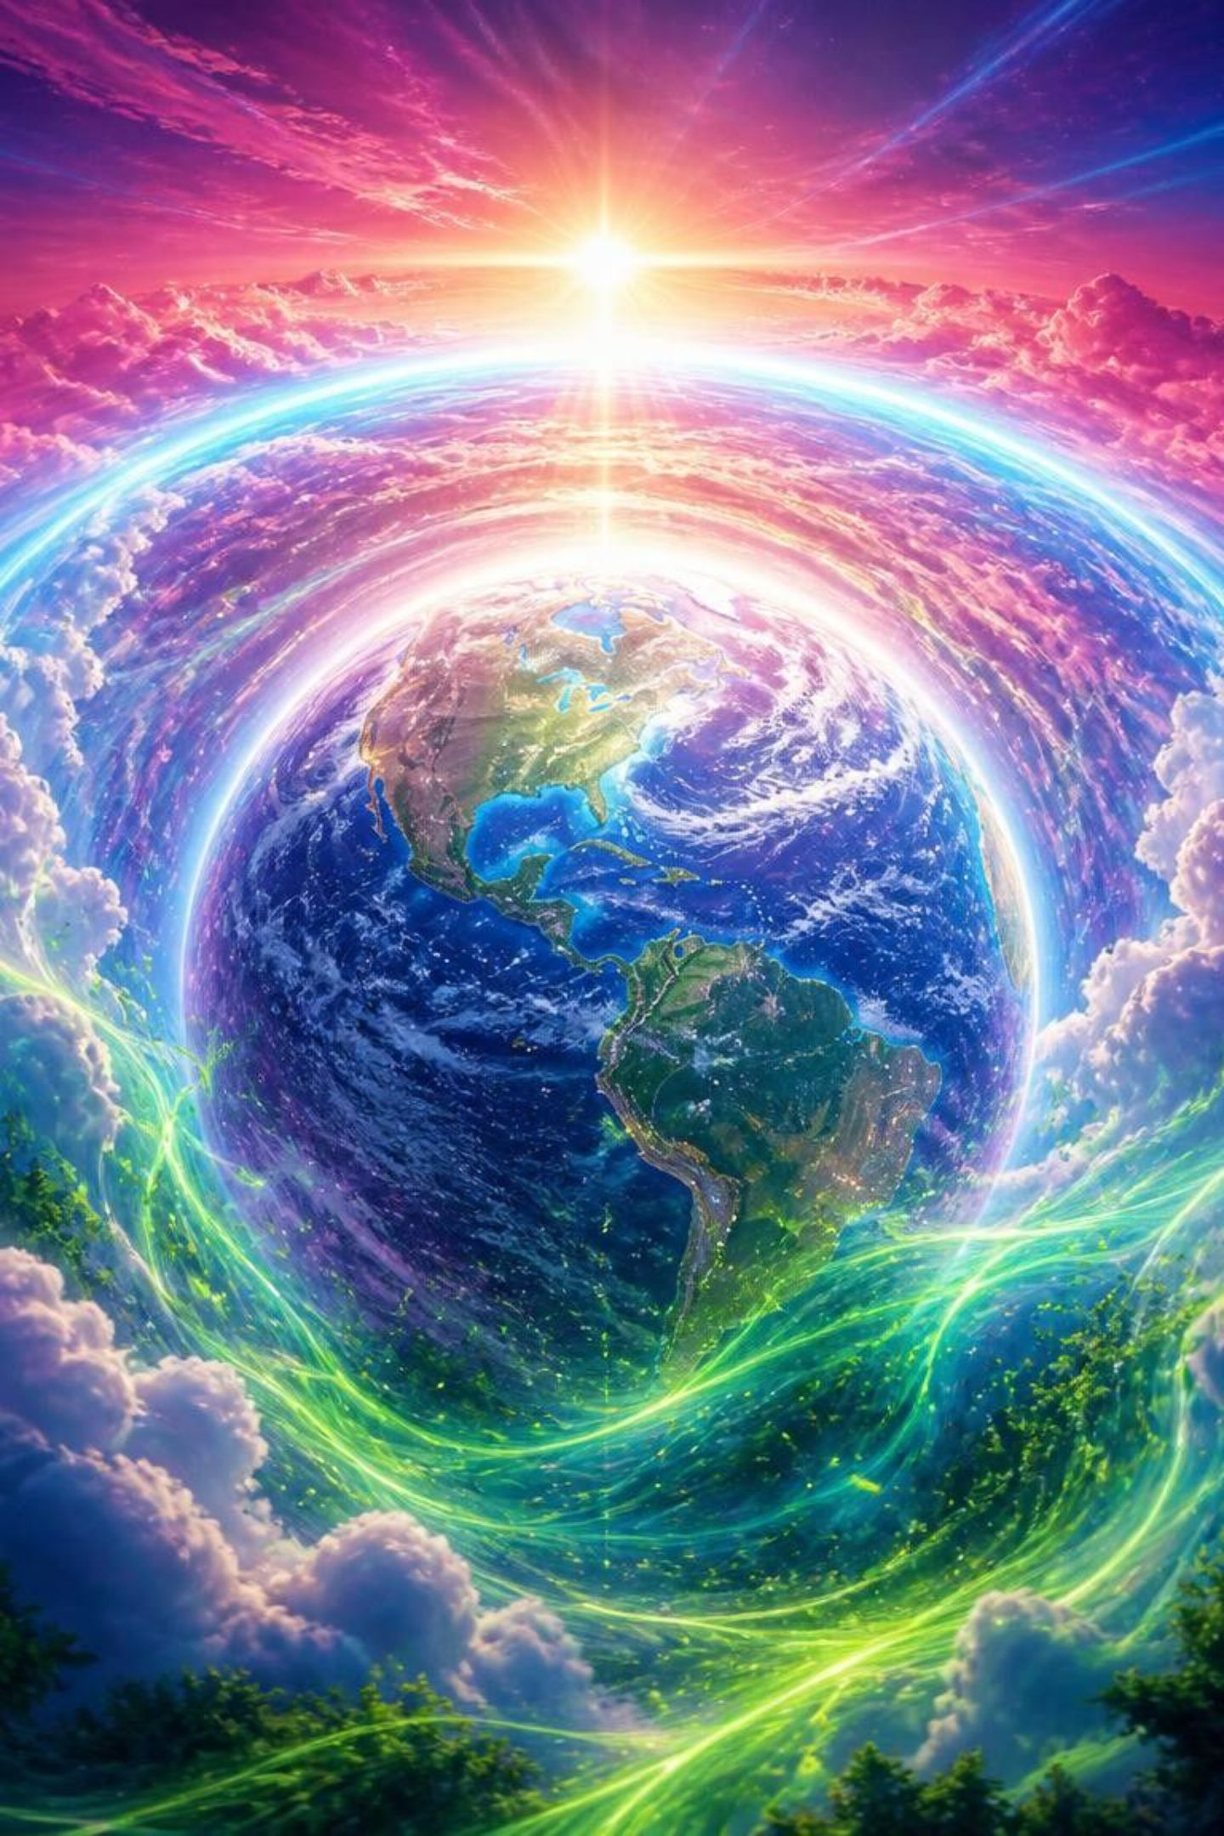
Проблема озоновых дыр
Использование фреонов (хлорфторуглеродов) в холодильниках и аэрозолях разрушало озон. Благодаря Монреальскому протоколу 1987 года мир запретил фреоны, и озоновый слой постепенно затягивается.
1
Обнаружение проблемы
Учёные фиксируют разрушение озонового слоя фреонами из холодильников и аэрозолей
2
1987 год
Монреальский протокол — международное соглашение о запрете хлорфторуглеродов
3
Сегодня
Озоновый слой постепенно восстанавливается — пример успешного международного сотрудничества

Slide 9
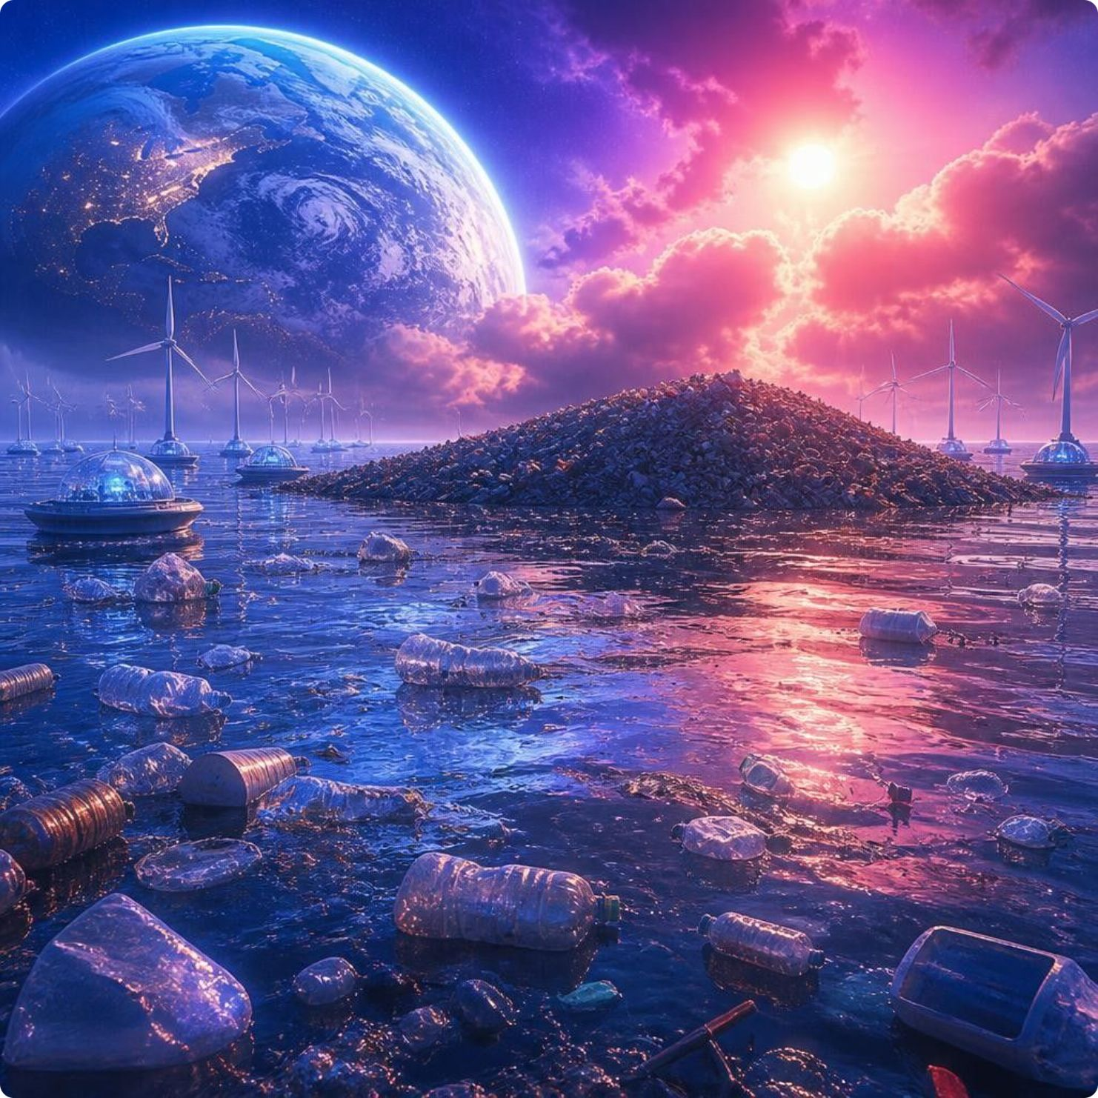
Загрязнение Мирового океана
Каждый год в океан попадают миллионы тонн пластика. Образуются гигантские «мусорные острова». Пластик распадается на микропластик, который проникает в организм рыб и птиц.
Миллионы тонн пластика
Ежегодно попадают в воды Мирового океана
«Мусорные острова»
Гигантские скопления отходов в открытом океане
Микропластик
Проникает в организм рыб, птиц и в конечном счёте — человека

Slide 10
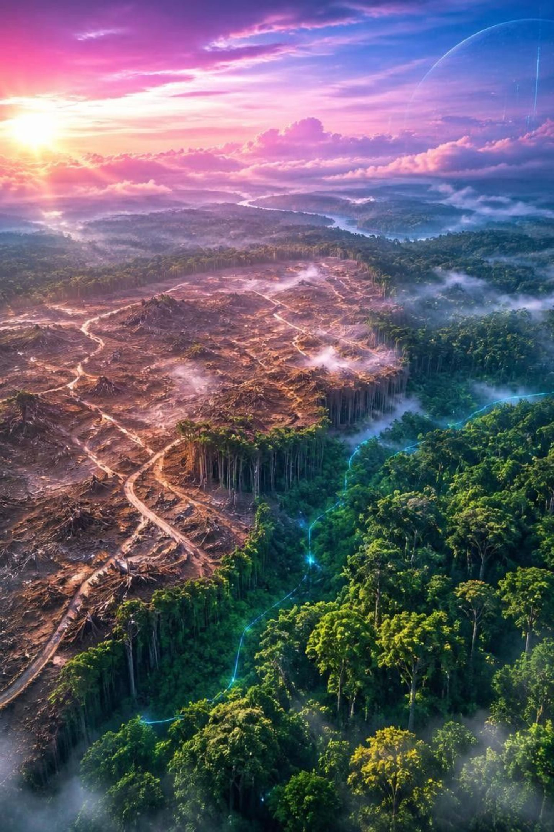
Обезлесение планеты
«Легкие планеты» — тропические леса Амазонии и северная тайга — вырубаются под сельхозугодья и пастбища. Это ведет к потере биоразнообразия и усилению эрозии почв.
Причина
Последствие 1
Вырубка лесов под сельскохозяйственные угодья и пастбища
Потеря биоразнообразия — исчезновение тысяч видов
Последствие 2
Усиление эрозии почв и опустынивание территорий

Slide 11
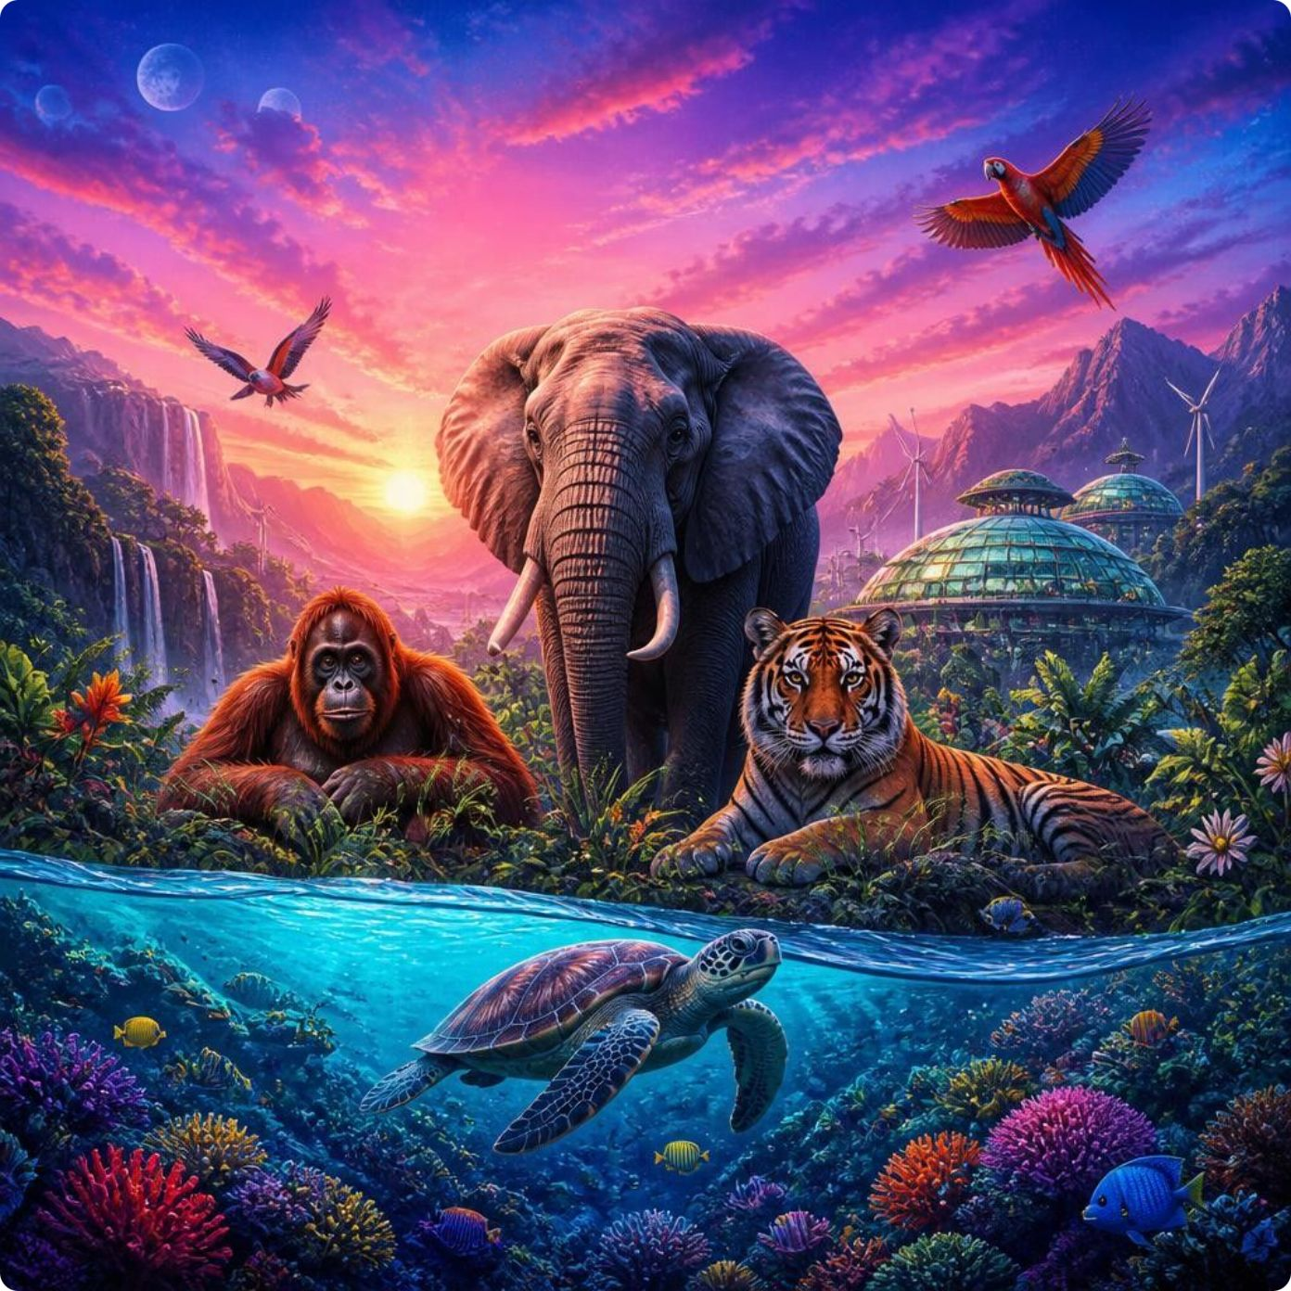
Сокращение биоразнообразия
По вине человека виды животных и растений вымирают в 100–1000 раз быстрее естественного фона. Разрушение природных экосистем ставит под угрозу стабильность всей пищевой цепи.
1000x
Быстрее нормы
Скорость вымирания видов по вине человека
1M+
Видов под угрозой
Животных и растений на грани исчезновения

Slide 12
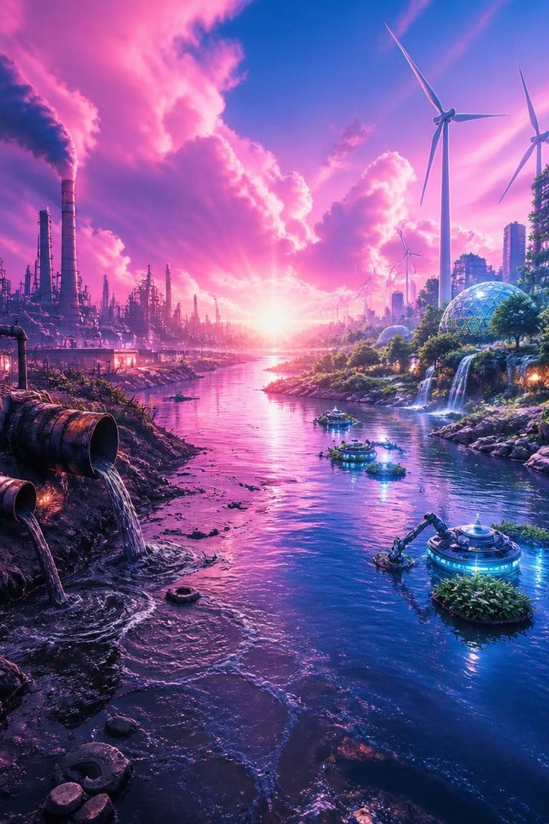



Загрязнение пресной воды
Сброс промышленных отходов, пестицидов и сточных вод загрязняет реки и озера. Уже сегодня более 2 миллиардов человек на планете испытывают нехватку чистой питьевой воды.
Промышленные отходы
Сброс токсичных веществ в реки и озёра
Пестициды
Химикаты с полей проникают в грунтовые воды
2 млрд человек
Уже сегодня испытывают нехватку чистой питьевой воды

Slide 13
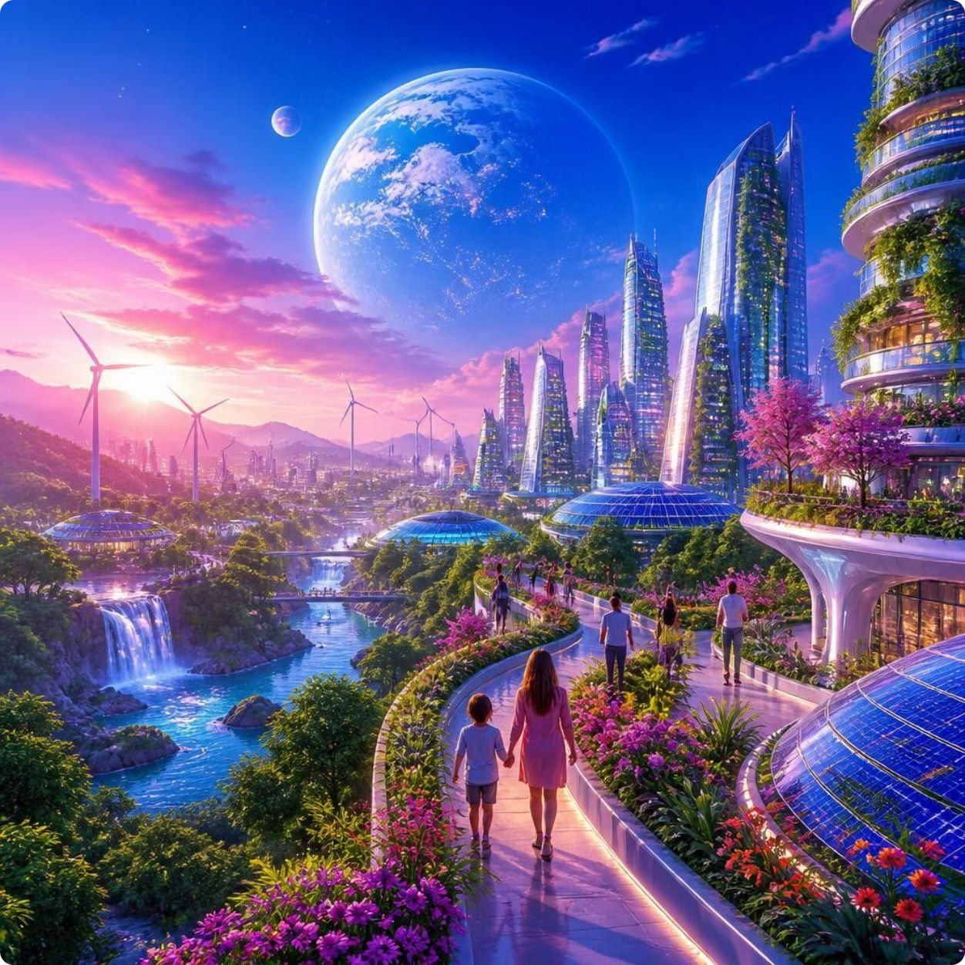
Концепция устойчивого развития
Устойчивое развитие — это развитие, при котором удовлетворение потребностей нынешнего поколения не ставит под угрозу возможность будущих поколений удовлетворять свои нужды.
Нынешнее поколение
Удовлетворяет свои потребности ответственно
Будущие поколения
Сохраняют право на ресурсы и благополучную среду
Баланс
Экономика, общество и экология в гармонии

Slide 14
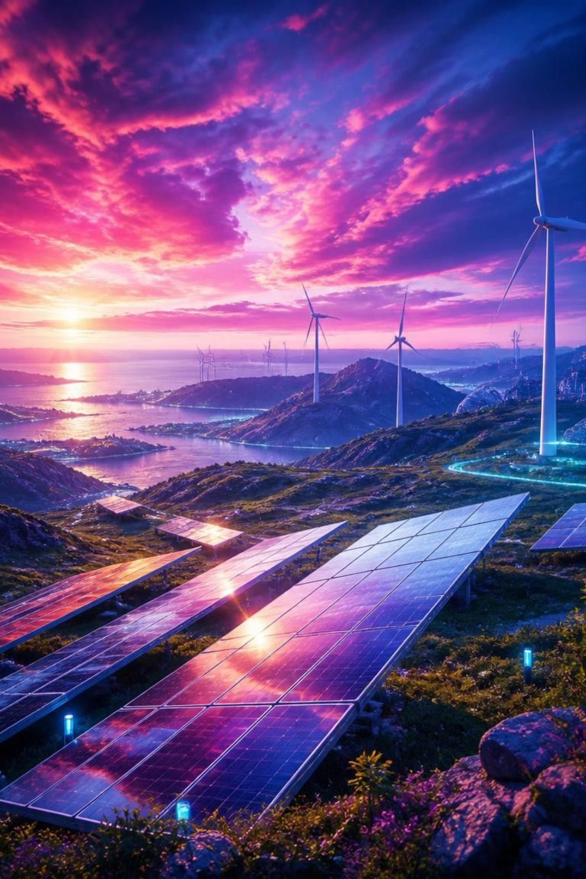



Зеленая энергетика
Переход на возобновляемые источники энергии (солнечные панели, ветрогенераторы, гидроэлектростанции) позволяет вырабатывать электричество без токсичных выбросов в атмосферу.
Солнечная энергия
Ветроэнергетика
Фотоэлектрические панели преобразуют свет в электричество
Ветрогенераторы используют силу ветра без выбросов
Гидроэнергетика
Гидроэлектростанции вырабатывают чистую энергию из воды

Slide 15
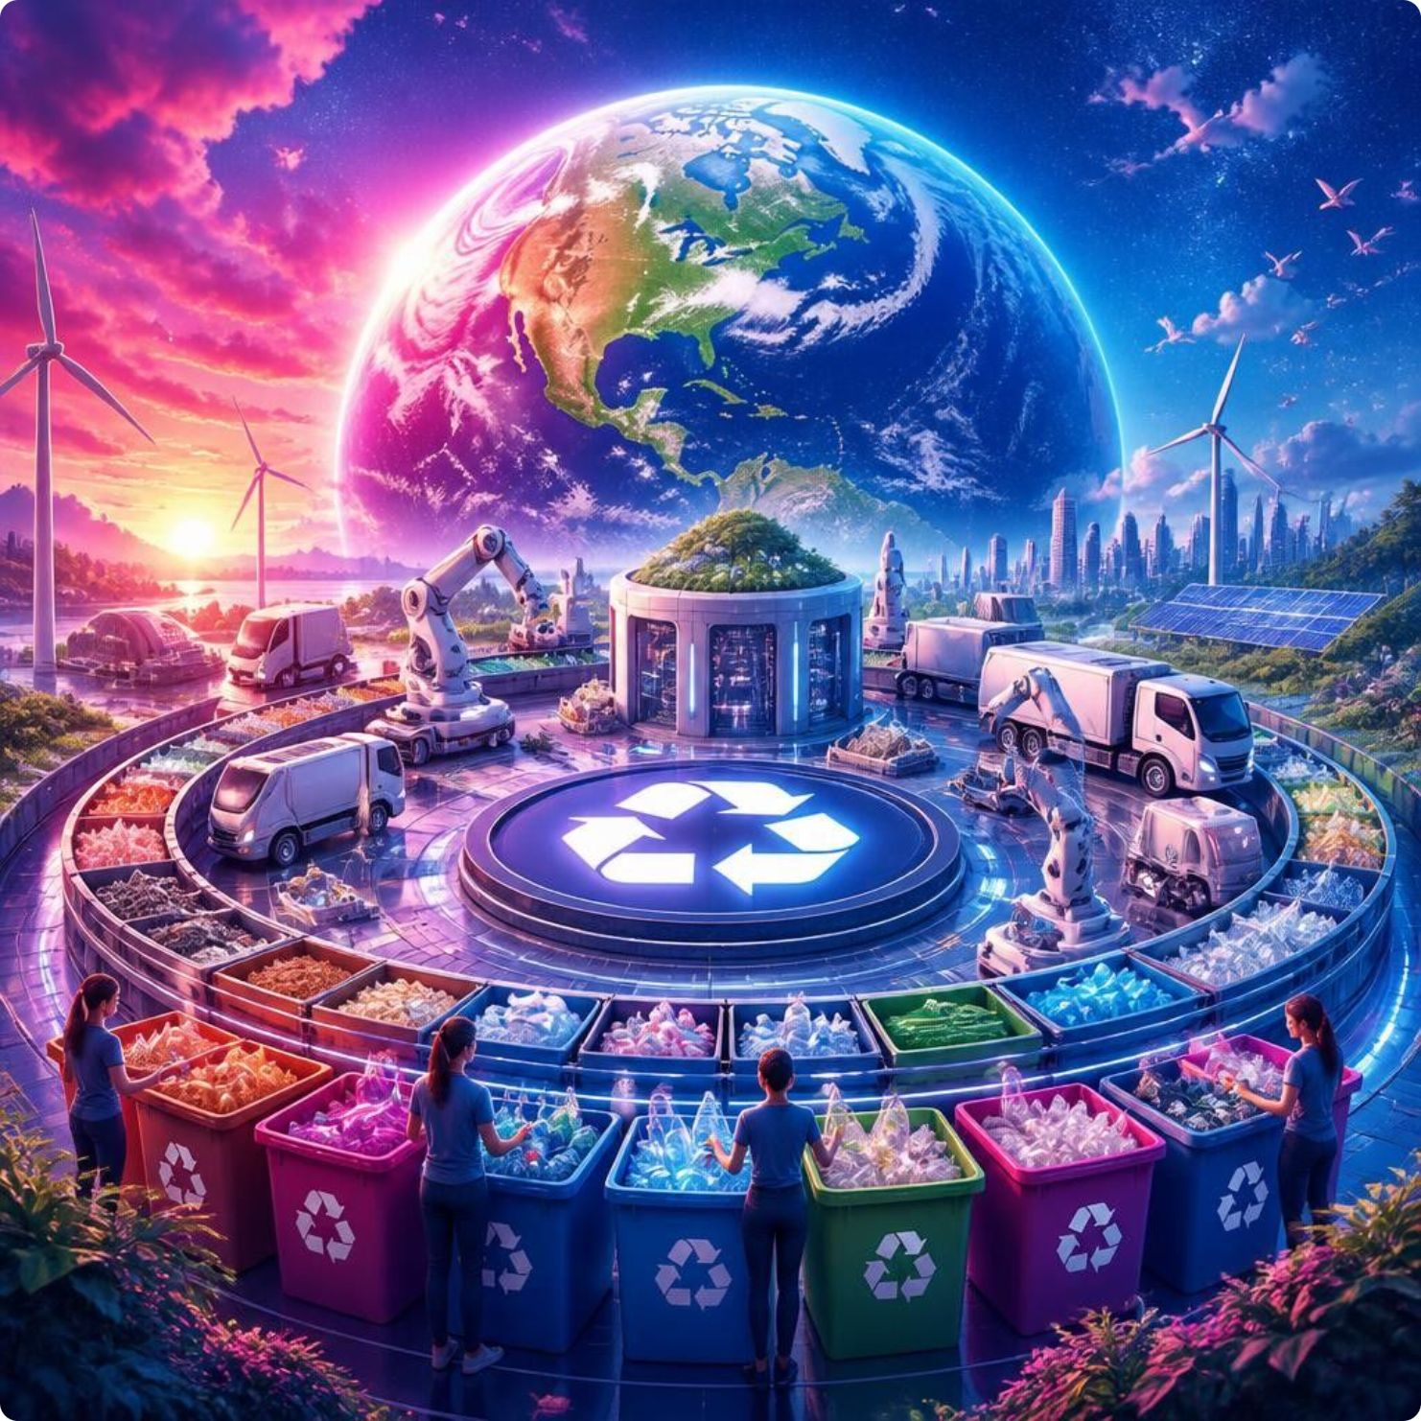
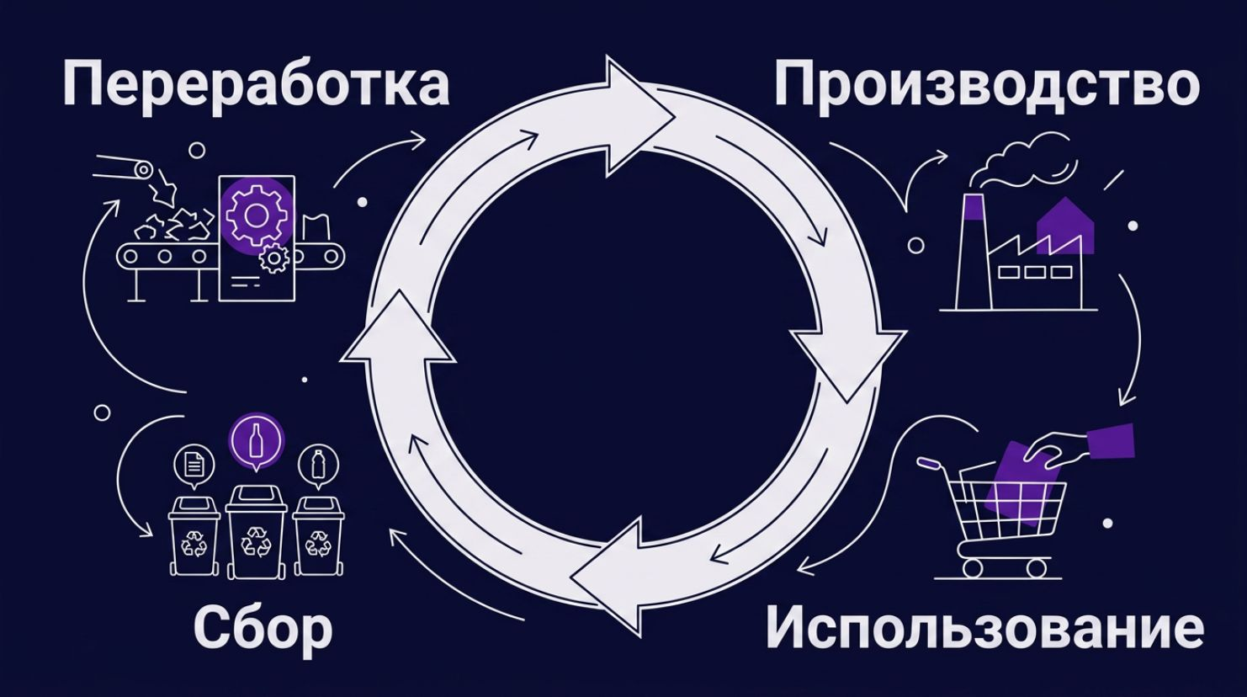
Циркулярная экономика и переработка
Отказ от принципа «взял — использовал — выбросил». Вторичная переработка сырья (раздельный сбор отходов, рециклинг) позволяет беречь ресурсы Земли.

Slide 16
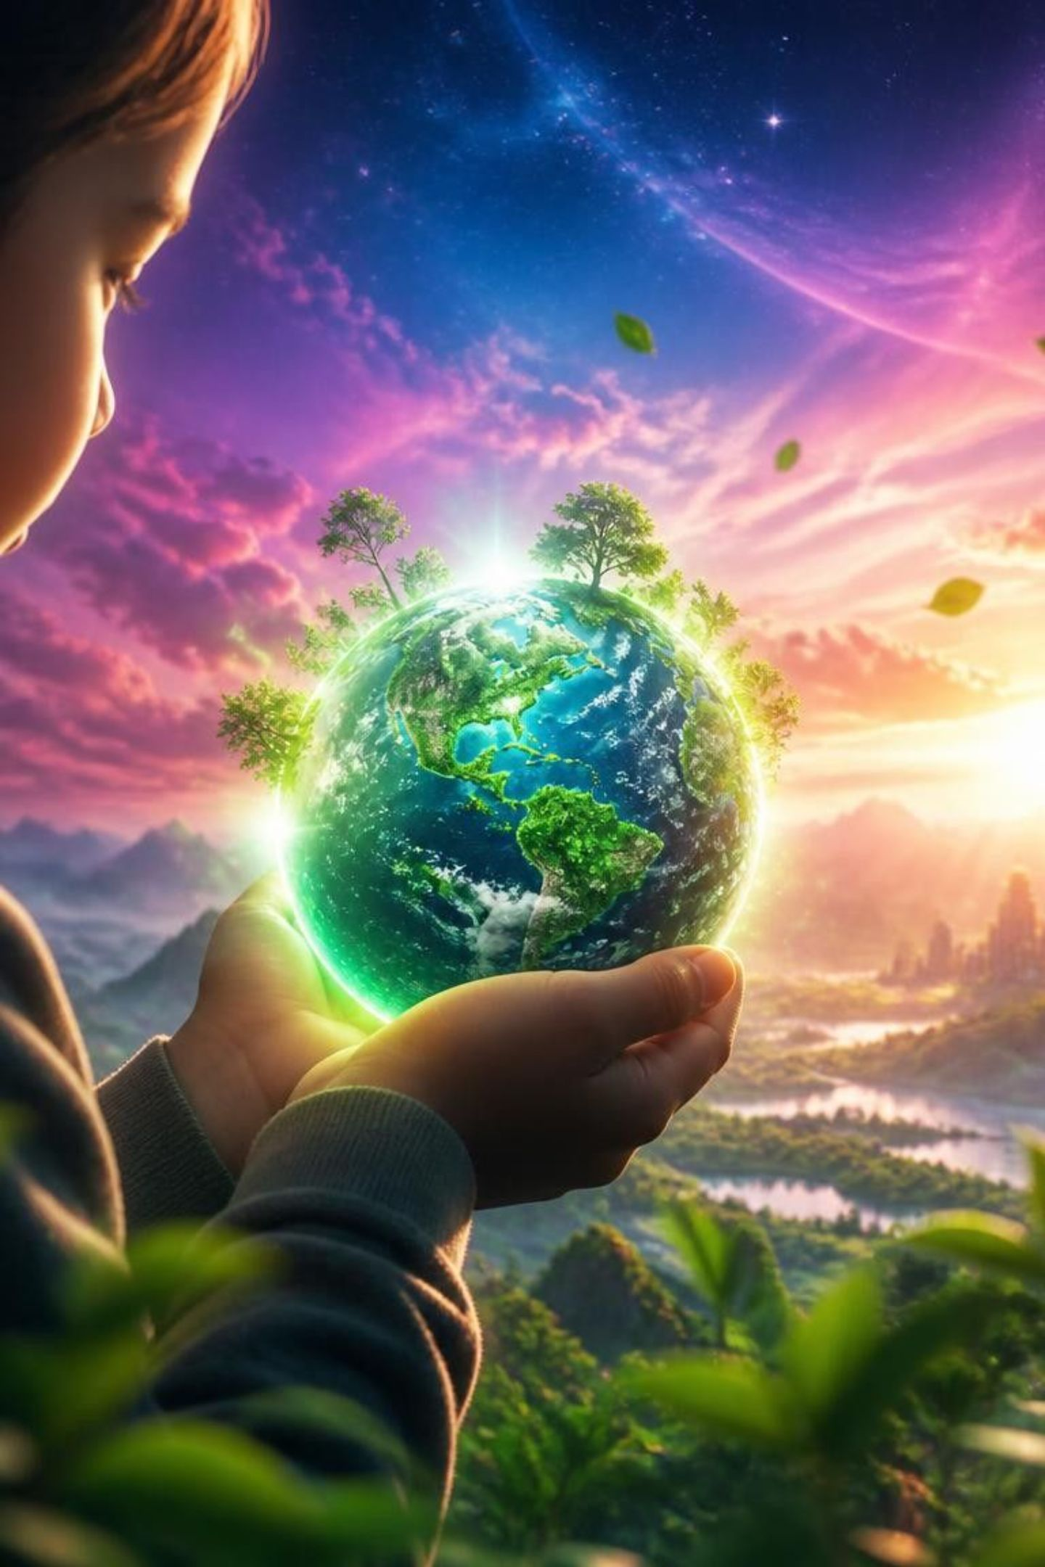

Заключение
Экология начинается с каждого из нас: экономия энергии и воды, отказ от одноразового пластика, бережное отношение к природе. Будущее планеты — в наших руках!
Экономь энергию и воду
Откажись от пластика
Многоразовые вещи вместо одноразовых — простой шаг к чистому океану
Небольшие привычки дома дают огромный эффект в масштабах планеты
Береги природу
Каждый человек — часть экосистемы и её защитник
Будущее планеты — в наших руках!

